Slide 1
Основные нарушения обязательных требований земельного законодательства
Алькова Юлия Сергеевна,
заместитель начальника отдела государственного земельного надзора

Slide 2

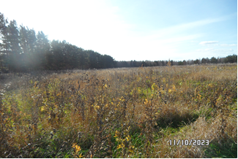
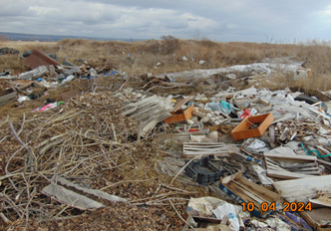
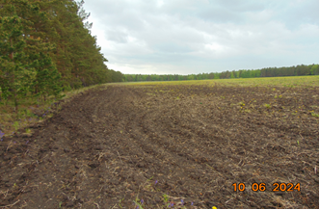
Осуществление государственного земельного надзора
Проведено мероприятий всего: 856

Slide 3
Основные нарушения земельного законодательства и меры, принимаемые Управлением
Обследовано 123,3 тыс. га сельскохозяйственных земель.
Выявлено 50,1 тыс. га неиспользуемых
по назначению сельскохозяйсвенных земель (в том числе 173,2 га с признаками неиспользования более трех лет).
По результатам КНМ 4,97 тыс. га земель вовлечено в сельскохозяйственный оборот
Изъяты 20 земельных участков площадью 621,9 га
(в отношении 19 земельных участков площадью 201,9 га в судах решается вопрос об их изъятии).
Досрочно расторгнуты договоры аренды 3624 га сельскохозяйственных земель, неиспользуемых арендаторами.
Добровольный отказ собственников от 8 земельных участков общей площадью 196,7 га.
Выявлено 13 несанкционированных свалок ТКО на площади 5,1 га
из них 8 свалок на площади 2,4 га ликвидировано.
Всего в этом году в результате принятых Управлением мер
было ликвидировано 12 свалок на площади 4,28 га
К правообладателям захламленных земельных участков Управлением в судебном порядке предъявлено 3 исковых требования о возмещении вреда причиненного почвам, направлено 2 претензии.
Всего за 2024 год и текущий период направлено 15 исков, удовлетворено - 10, мировое соглашение - 1

Slide 4
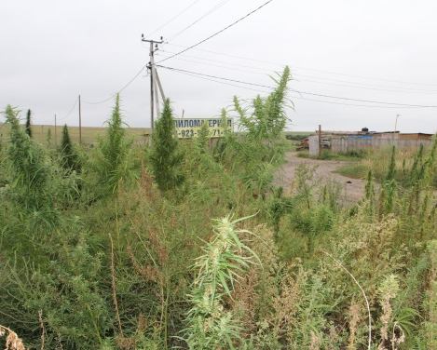
В части зарастания многолетними сорняками сельскохозяйственных угодий
Управление взаимодействует с ГУ МЧС
по Красноярскому краю:
проведено 265 совместных выездных обследований;
направлены материалы о 601 неиспользуемом земельном участке, общей площадью 44,9 тыс. га для принятия мер по обеспечению пожарной безопасности.
Выявлено 1145 га сельскохозяйственных земель, зарастающих сорной коноплей
Информация направлена в ГУ МВД по Красноярскому краю, в органы местного самоуправления.
На сегодняшний день конопля уничтожена
на площади 885,6 га (77 %).

Slide 5
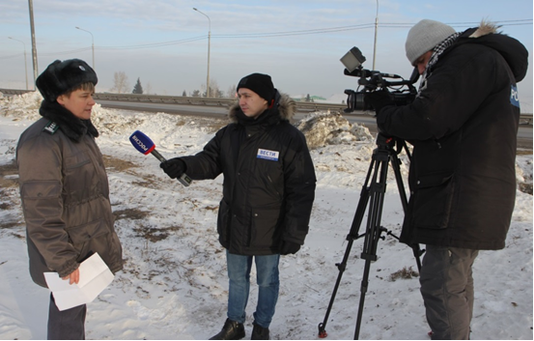
Профилактические мероприятия
Кроме непосредственной организации и проведения контрольно-надзорных мероприятий
в сфере государственного земельного надзора Управлением проводится разъяснительно-просветительская работа, направленная на профилактику правонарушений
В целях профилактики и предупреждения нарушений земельного законодательства на сайте Управления размещена актуальная информация об основных полномочиях в сфере государственного земельного надзора, обязательных требованиях земельного законодательства, мерах ответственности за нарушения действующего законодательства.
Объявлено предостережений
Проведено проф. визитов
Проведено консультирований
Информирование
В СМИ

Slide 6
Спасибо за внимание

